Slide 1

聊癒
一款改變你聊天體驗的APP

Slide 2

指導老師:
黃朝曦
副教授

Slide 3
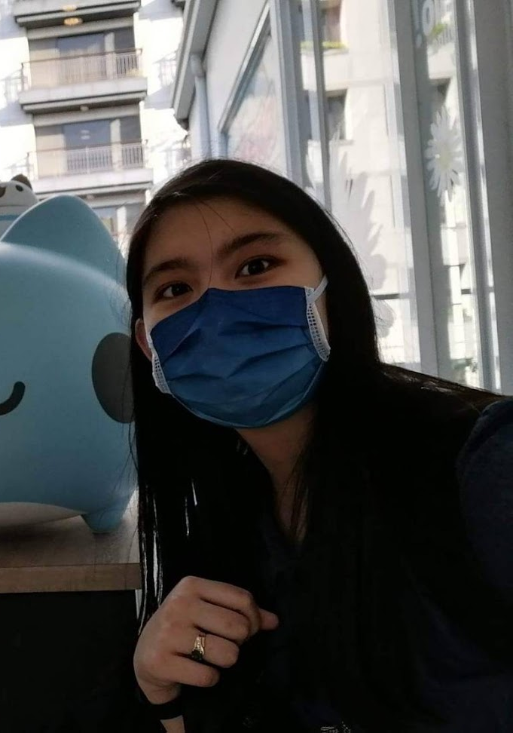
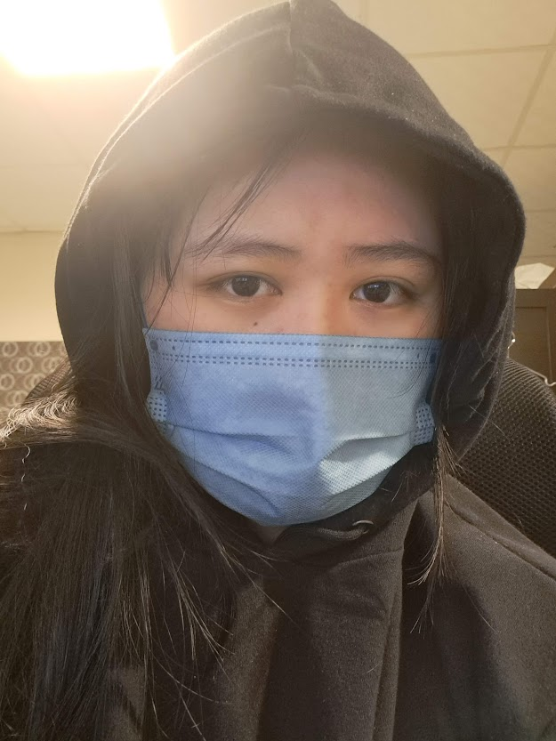
我們第三組的小組成員
B0843009 蔡馥伃
B0843027 王采筑

Slide 4

我們的動機
Our Philosophy

Slide 5
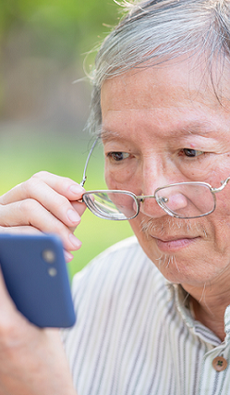
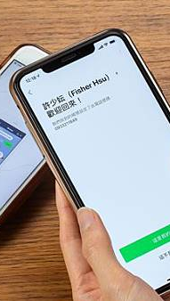
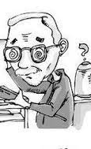
資料轉移不方便
身邊大於50歲以上的長輩大多會抱怨line的字體太小，不方便使用
line的功能非常多，對年輕人來說是很容易理解的，然而對於長輩來說，他們用到的功能就只有那幾樣，介面卻很複雜，非常不友好
我們希望能專為老人設計，設計簡單明瞭又功能齊全的介面
line的備份與帳號轉移操作很不方便
通常都需要晚輩從旁協助，這點對獨居老人非常不友好
我們希望設計自動備份以及簡易登陸的系統
line 可以調整字體，但是對於不熟悉電子產品的老人來說需要晚輩幫忙
或是額外添購老人機，但是老人機的配備未必是長輩希望的
長輩常抱怨字體太小
line 操作功能複雜
Notes:
https://ithelp.ithome.com.tw/articles/10187869

Slide 6
為此，我們整理出以下問題並試圖找出解決方法:
問題調查 | 解決方法
字體太小 | 大圖標+原生大字體
功能太複雜不會用 | 只設計必要的功能跟簡化分頁
團購會用line記事本統計但是不方便 | 設計專門團購功能
換新機都要叫兒女回家 | 自動備份功能

Slide 7
我們的理念
Our Philosophy

Slide 8

開發讓下個世代老人能夠安心使用的通訊社群軟體
專為銀髮族設計的界面
方便易用且簡單強大的功能
不需要調整系統就擁有足夠大的字體

Slide 9

註冊頁面
Register Interface

Slide 10
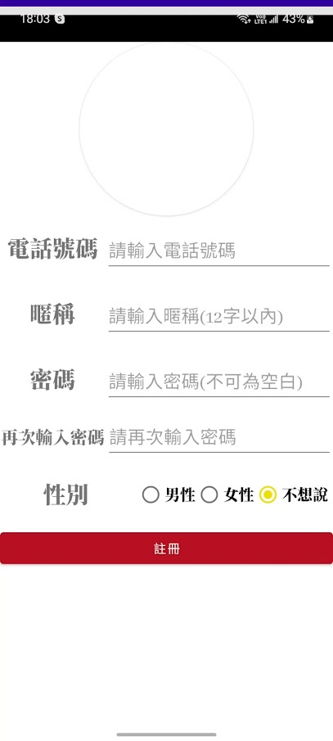
註冊頁面
頭像
點選選擇相簿內圖片
電話號碼
視同登入帳號
暱稱
之後可以修改
密碼
需要二次確認
性別
預設可以不說
註冊
送出資料

Slide 11
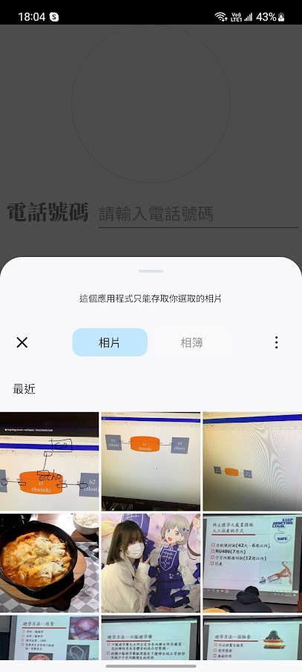
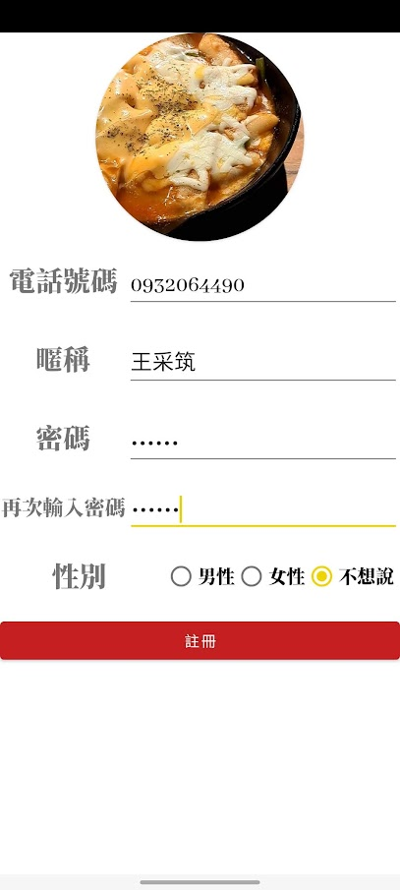
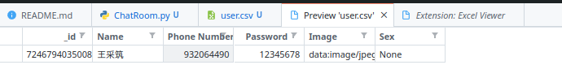
初始頁面
圖片選擇
完成頁面
註冊頁面

Slide 12
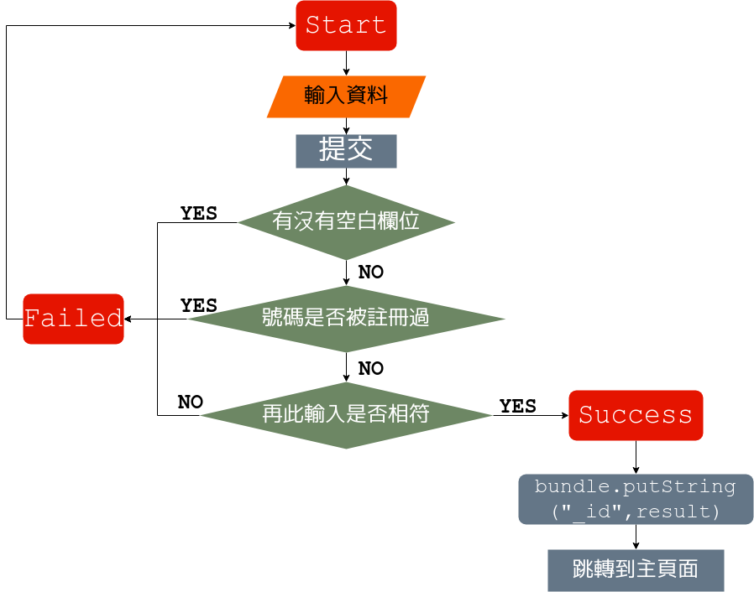
出自 | 功能 | 用在哪裡
102 | intent | 頁面跳轉
102 | bundle | 登入成功
103 | hint | 各種輸入
104 | 顯示圖片 | 選取圖片
104 | Log出訊息 | 註冊成功的訊息
註冊功能

Slide 13
登入頁面
Login Interface

Slide 14
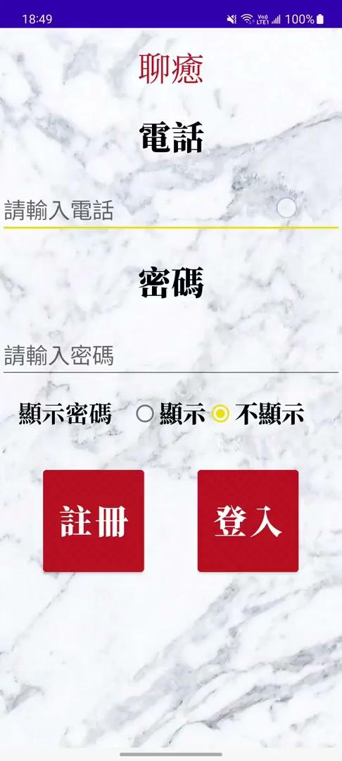
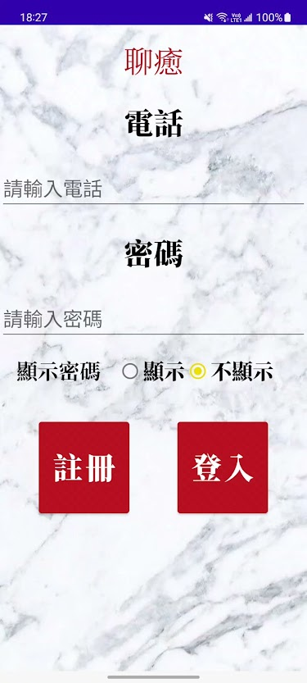
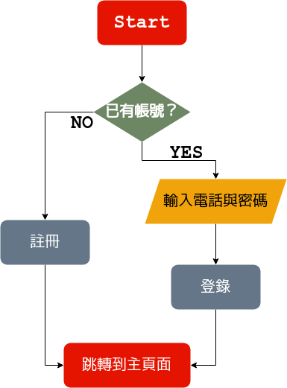
登入頁面
電話
電話號碼視同帳戶
密碼
可以選擇是否顯示
登入
輸入完畢後登入
註冊
沒有帳號就註冊

Slide 15
登入頁面
電話
電話號碼視同帳戶
密碼
可以選擇是否顯示
登入
輸入完畢後登入
註冊
沒有帳號就註冊

Slide 16
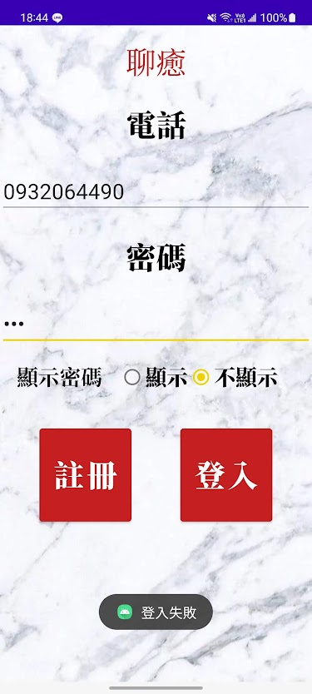
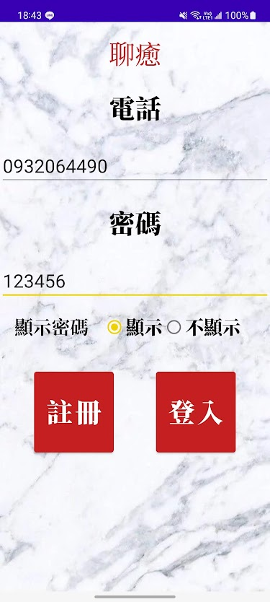
顯示
點選顯示會顯示密碼
不顯示
預設不顯示密碼
登入失敗
顯示Toast訊息
登入功能

Slide 17
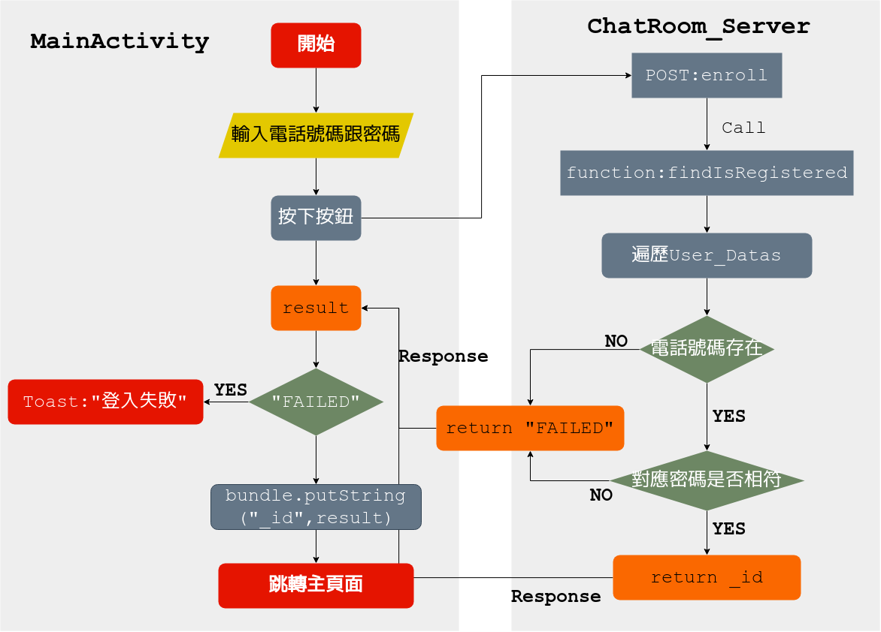
登入：邏輯實現
出自 | 功能 | 用在哪裡
102 | intent | 頁面跳轉
102 | bundle | 登入成功
103 | 密碼顯示 | 密碼顯示
103 | hint | 各種輸入
103 | 輸入型態 | 各種輸入

Slide 18
主頁面設計
Main Page Design

Slide 19
介面設計
大圖標以及大字體
簡單易懂的標示
高飽和度的配色
具安心感的設計
聯絡人清單
聊天功能
團購功能
觀看影片
功能設計

Slide 20
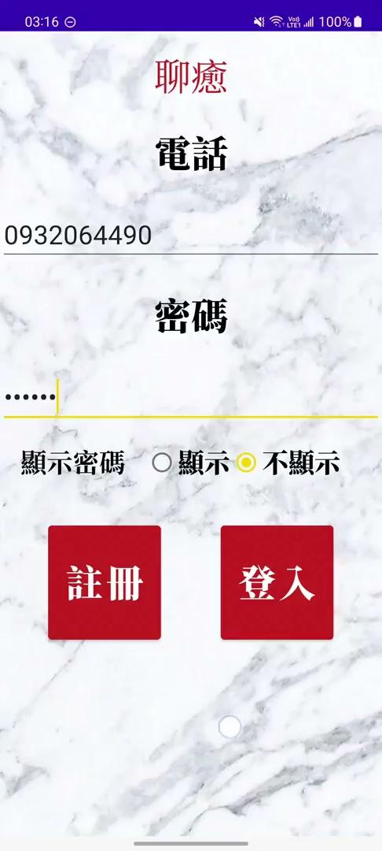
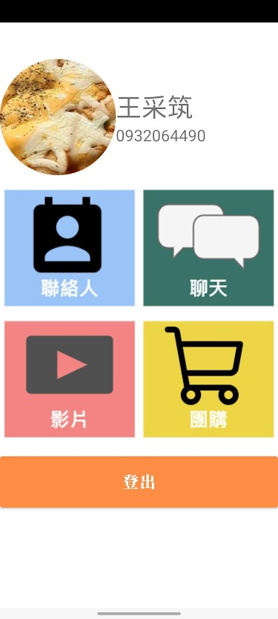
個人資料
透過_id取得資料
介面設計
登出
登出APP

Slide 21
聊天
進入聊天室，列出清單
影片
觀看Youtube
介面設計

Slide 22
聯絡人
列出聊天清單
團購
進入團購清單
介面設計

Slide 23
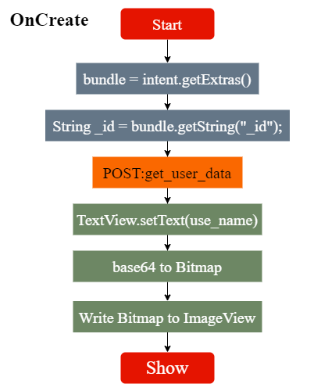
邏輯實現

Slide 24
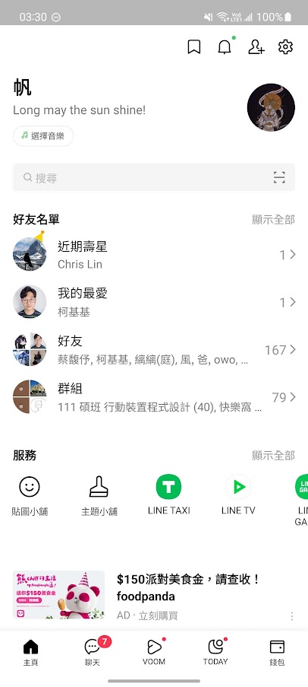
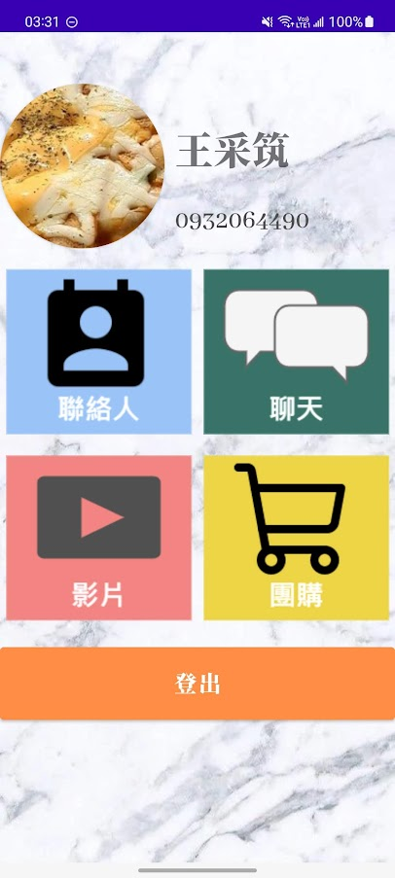
功能繁雜
簡潔明瞭
小字體
自帶大字體
看不懂的指示
圖標輔助

Slide 25

聯絡人頁面設計
Contact Person Page Design

Slide 26
介面設計
大圖標以及大字體
清單式設計
垂直滑動
聯絡人列表
新增聯絡人
跳轉到聯絡人個人聊天室
功能設計

Slide 27
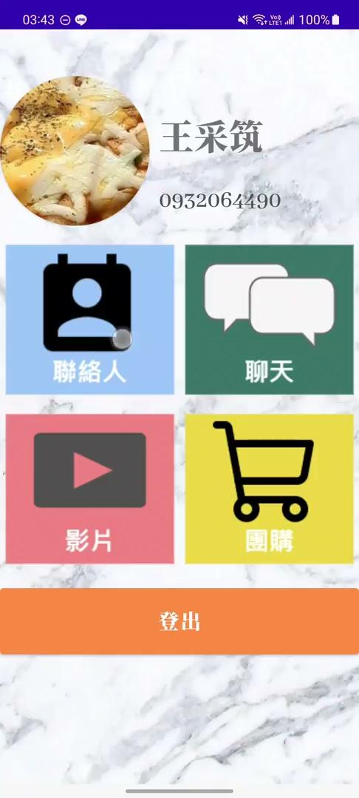
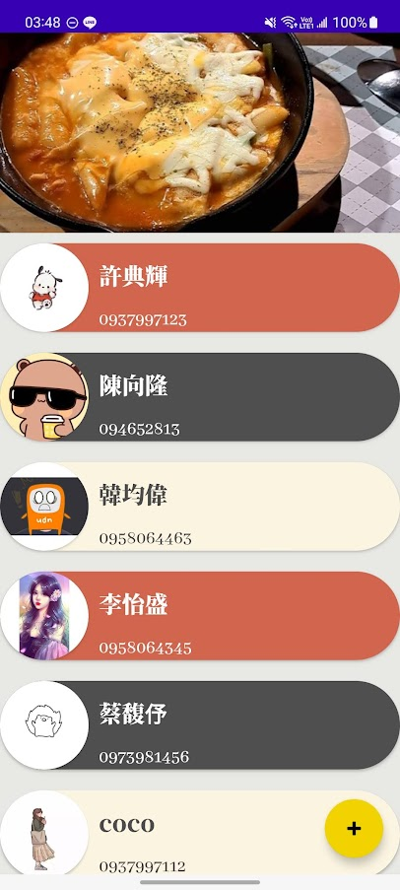
介面設計
聯絡人
聯絡人，點擊可以前往個人頁面
個人頭像
此處顯示使用者個人頭像的圖案
新增
按下可以新增聯絡人

Slide 28
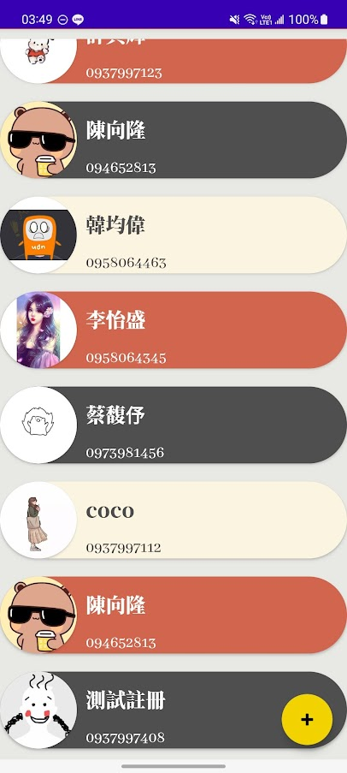
上拉動態清單
清單
上拉會進行摺疊

Slide 29
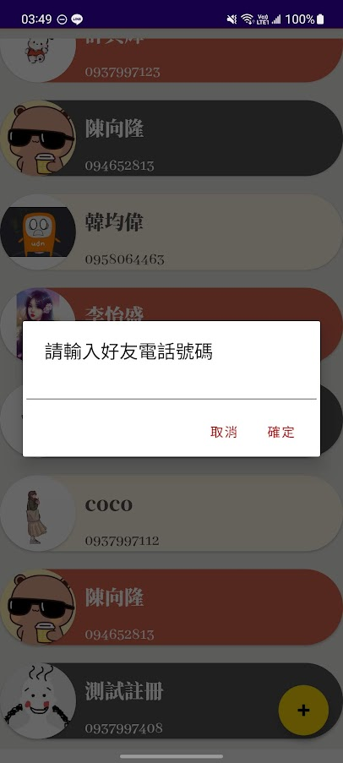
添加好友
2
1. 按下FloatingActionButton後出現AlterDialog
2. 輸入電話號碼及可添加好友
1

Slide 30
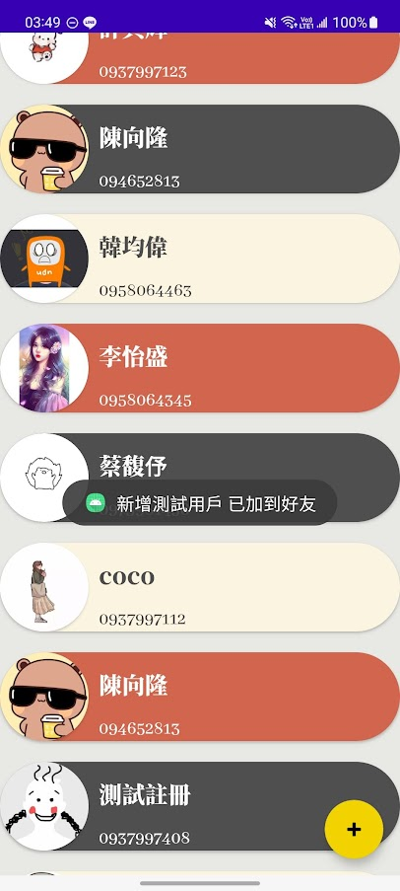
成功的情況
成功
添加成功會在聯絡人列表加入並且顯示Toast訊息

Slide 31
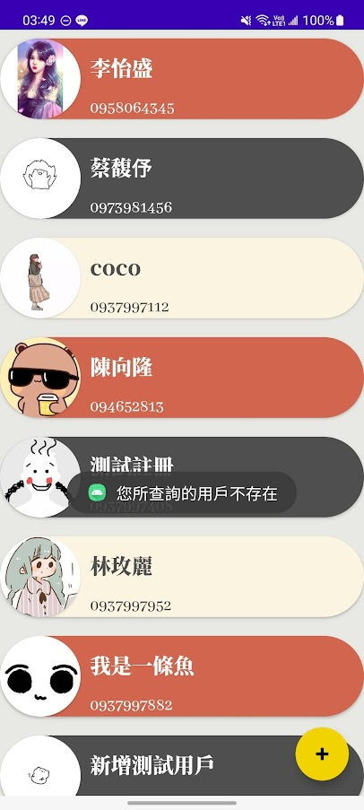
失敗的情況
失敗
會以Toast提示用戶不存在訊息

Slide 32
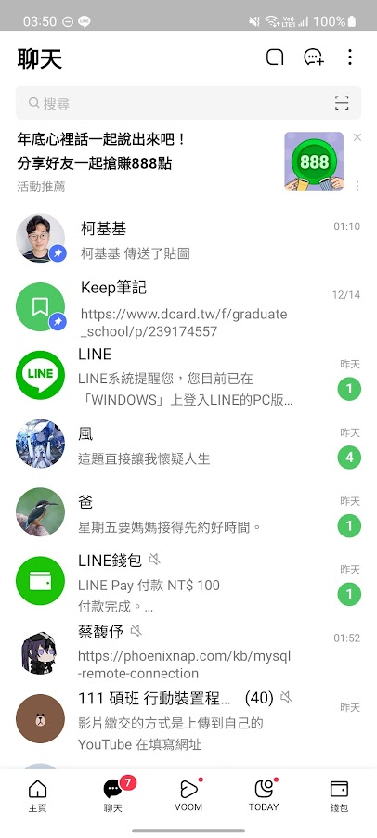
存在廣告
無廣告
小字體
自帶大字體
不便新增好友
方便新增好友

Slide 33

聊天室頁面設計
Chatroom Page Design

Slide 34
介面設計
大圖標以及大字體
清單式設計
垂直滑動
顯示名字與最後聊天紀錄
發送訊息
跳轉到個人聊天室
功能設計

Slide 35
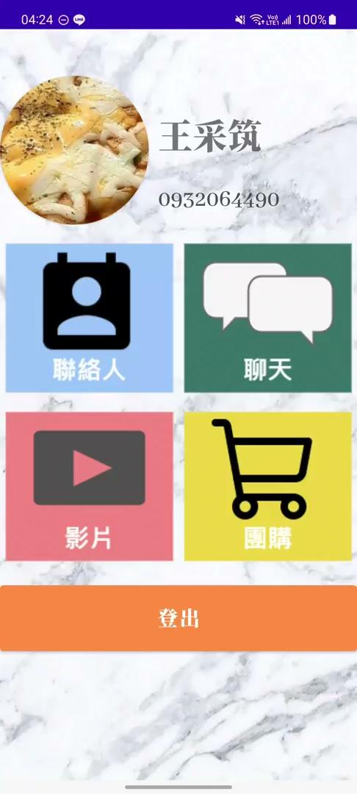
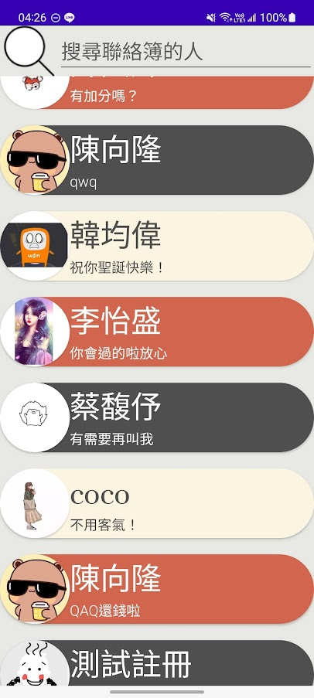
介面設計
頭貼
顯示聯絡人頭貼
姓名
顯示聯絡人姓名
對話
顯示最後一筆聊天紀錄

Slide 36
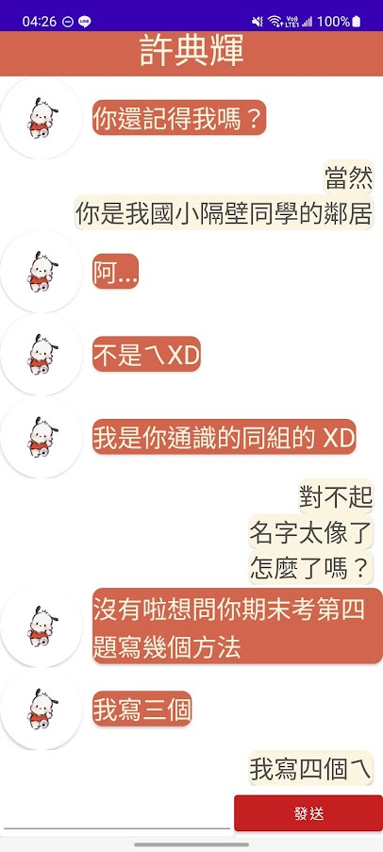
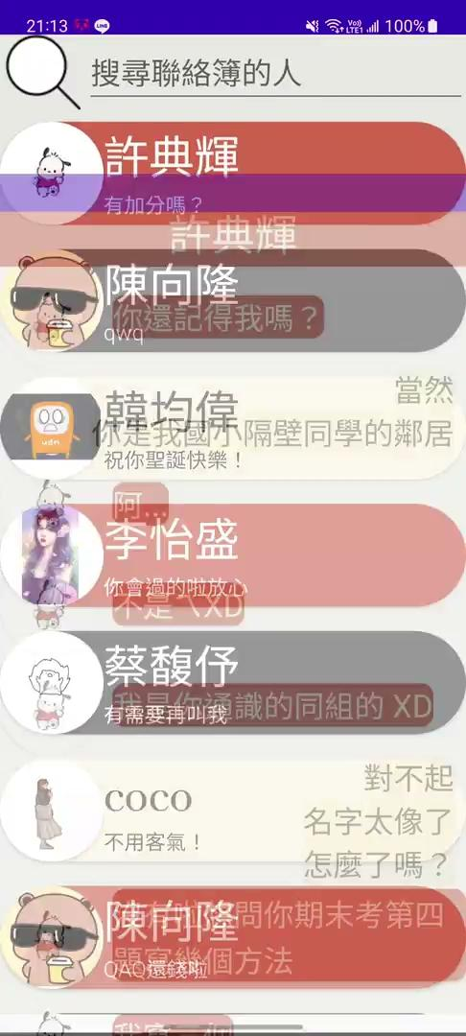
聊天室
訊息
發送訊息樣式，無頭像且對話框為米白色
姓名
當前正在聊天對象
訊息
聊天對象顯示頭像且對話框為磚紅色

Slide 37
聊天室
發送
點擊可以發送對話
輸入
點擊可以輸入對話(可以輸入空字串)

Slide 38
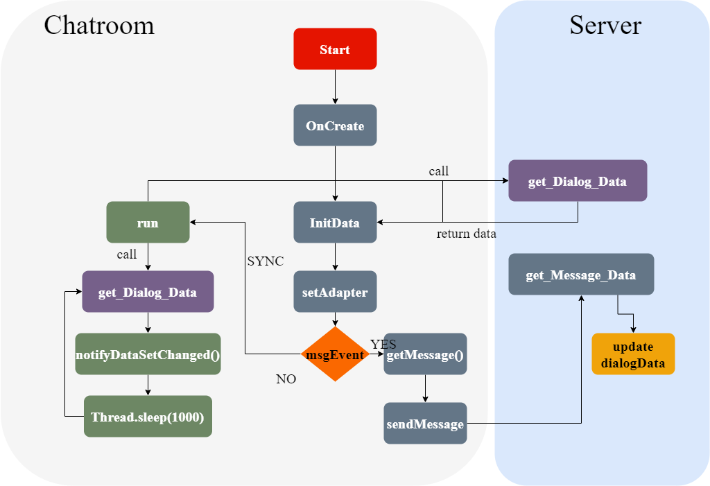
流
程
圖

Slide 39
影片頁面設計
Video Page Design

Slide 40

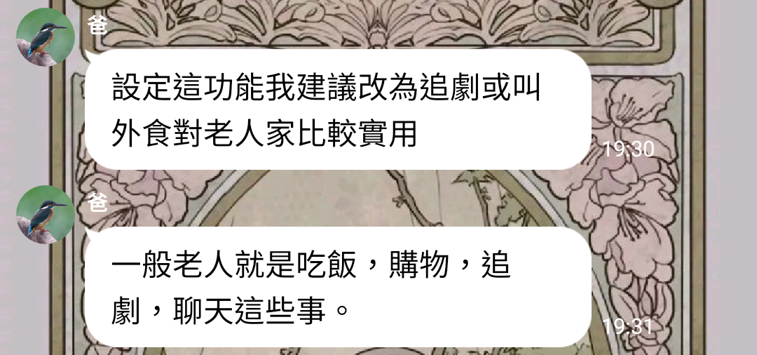
來源
參考來自50多歲的中年男子的意見進行參考，設置Youtube快捷使使用者方便進行娛樂

Slide 41

團購頁面設計
Group Buying Page Design

Slide 42
介面設計
大圖標以及大字體
清單式設計
垂直滑動
顯示日期與訂單狀態與名稱
新增訂單
跳轉到訂單介面
顯示訂單狀態
功能設計

Slide 43
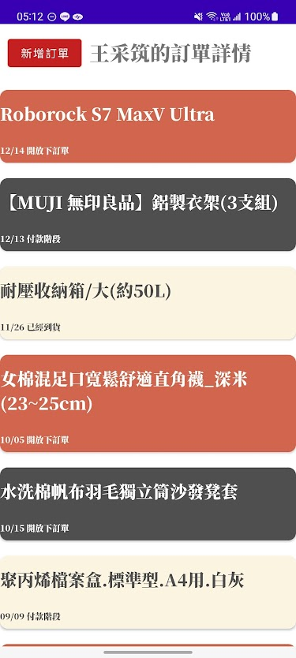

添加
點擊建立新的訂單
訂單
使用者或其好友建立的訂單，點即可以查看詳細
狀態
顯示日期以及訂單狀態
介面設計
Notes:
Nokia:不排除提告

Slide 44
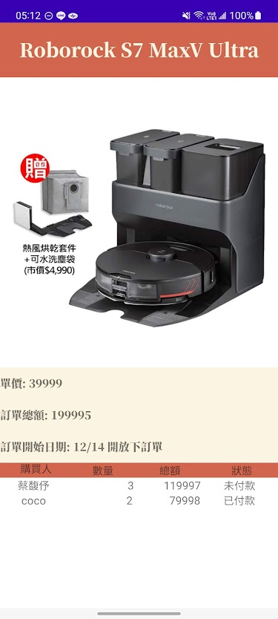
商品名稱
該商品的名稱或連結
詳細資訊
該商品的詳細資訊
介面設計

Slide 45
訂單資訊
該訂單的詳細資訊
購買人
購買人的詳細資訊
介面設計

Slide 46
結論
Conclusion

Slide 47
我們是否解決了問題?
1
字體太小
2
聊天紀錄保存問題
3
功能過於複雜
4
方便團購

Slide 48
101 | 102 | 103 | 104 | 106 | 108 | 109 | 110
跳出AlterDialog | 設定各種屬性 | 背景色設定 | AlterDialog 問YES或是NO | 啟動Activity | 建立recycleview | 狀態列顯示訊息 | 顯示CTL
顯示string.xml的字串 | 使用values檔案 | 點選消失字樣 | 顯示圖片 | startacticityforresultcode | 建立adapter | 顯示縮圖 | 顯示Banner
AlterDialog 勾選列表 | 設定輸入資料型態 | 輸入型態設定] | Log出訊息 | getCode | 建立清單項目 | 自訂UI | 顯示Snackbar
AlterDialog 按鈕 | 傳資料到另外一個Activity | checkbox設定 | 清除圖片 | 關閉Activity | 呈現清單 | 另開網頁 | 顯示清單
關閉altedialog | 輸出到小數點第二位 | 明碼顯示密碼 | Toast訊息 |  | 點選清單向怒有動作 | 下拉選單 | Toast訊息
再次點選有功能 |  | 切換密碼顯示

Slide 49
謝謝聆聽!

